Slide 1
下午后半场：你才是甲方，AI 是乙方
D3·下午后半场 15:25–17:00｜甲方三律·收口
Notes:
P01 | 封面 | 源段:- | 时长:-

Slide 2
想一想
你才是甲方，AI 是乙方。
Notes:
P02 | 大字 | 源段:- | 时长:-

Slide 3
想一想
你不是来学"跟 AI 聊天"的——你是来学"让 AI 听懂人话"：一句话丢出去，换人、换工具、明天再开，零追问就能干
Notes:
P03 | 大字 | 源段:- | 时长:-

Slide 4
想一想
下一个 AI，永远看不到我们这次对话
①你今天跟豆包聊清楚了，明天换新对话、后天换工具——它什么都不知道。
②你能靠的，只有你写下来的那份"需求"。
Notes:
P04 | 大字 | 源段:- | 时长:-

Slide 5
想一想
需求，要写到"别人只读它，零追问"
①零追问＝丢给任何一个人、任何一个 AI，看完不问"这个什么意思""那个怎么办"——直接能干。
Notes:
P05 | 大字 | 源段:- | 时长:-

Slide 6
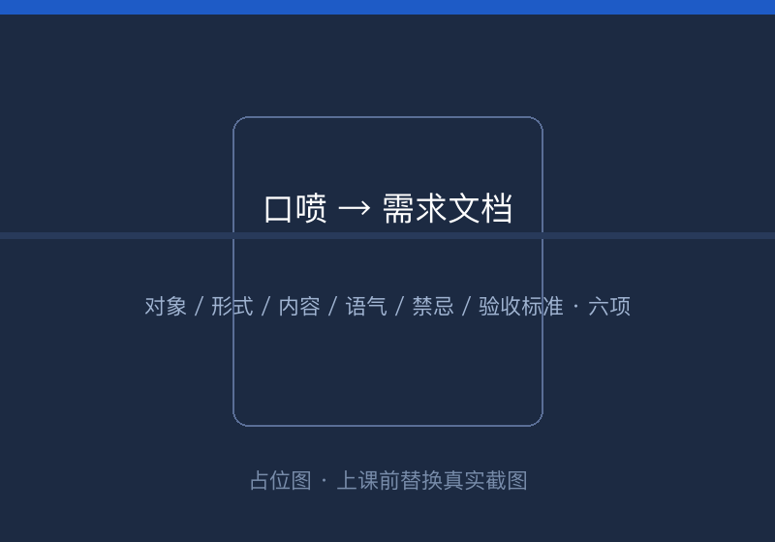




一段口喷 → 一份零歧义需求（上）
【图文】
①第一轮口喷："我想做个给家长看的期末总结，别太长。"它问形式，我说图文、手机能看。
②它再问内容，我说表现和建议，不放成绩。
Notes:
P06 | 图文 | 源段:- | 时长:-

Slide 7
一段口喷 → 一份零歧义需求（下）
【图文】
①最后它问语气，我说像老师写给孩子的话，不说教——六项齐了。
②零歧义：换人、换 AI、明天再开，照着就能干。
Notes:
P07 | 图文 | 源段:- | 时长:-

Slide 8
会定义四要素：对象、边界
【内容】
①第一：对象——给谁。给家长看？给学生看？给领导看？
②第二：边界——做到哪算完。三句话？一页？一个网页？
Notes:
P08 | 内容 | 源段:- | 时长:-

Slide 9
会定义四要素：禁忌、验收
【内容】
①第三：禁忌——什么不能有。不能放成绩、不能说教、不能有错别字。
②第四：验收——怎么算好。家长读完能说出"孩子这学期变化"，这就是验收。
③这四个写全，AI 想跑偏都难；缺一个，它的发挥通常不是你要的。
Notes:
P09 | 内容 | 源段:- | 时长:-

Slide 10
60秒微跟做：同桌互问"这里到底什么意思"
【任务卡】
①A 把上午那张场景卡，用"对象/边界/禁忌/验收"说给 B 听。
②B 只干一件事：找出他没说清的地方，问一句"这里到底什么意思？"
③被问住的，恭喜你——你刚刚找到了你需求的坑。
Notes:
P10 | 任务卡 | 源段:- | 时长:-

Slide 11
想一想
你写下的那份需求，就是你的"甲方签名"——它写得越清楚，你当甲方就越有底气
Notes:
P11 | 大字 | 源段:- | 时长:-

Slide 12
记住
“需求说清，AI 才接得住。”
Notes:
P12 | 金句 | 源段:- | 时长:-

Slide 13
律二会验收＋律三会指挥
13
①先记住一句：模型不可靠，亲自测。
Notes:
P13 | 章节 | 源段:- | 时长:-

Slide 14
想一想
前两天"电脑上正常、手机上乱"那个坑——不是 AI 的错，是你没验收
Notes:
P14 | 大字 | 源段:- | 时长:-

Slide 15
验收三查：一查、二点、三核
【内容】
①一查：查它交的东西，全不全。说好三部分，少没少？说好手机能看，手机上试过没有？
②二点：点真的。每个按钮点一遍，每个链接走一遍。
③三核：核事实。数字对不对、名字对不对、知识点对不对——跟下午第一块的"必须核查"是同一个。
Notes:
P15 | 内容 | 源段:- | 时长:-

Slide 16
想一想
它说好了，不算好；你验过了，才算好。
Notes:
P16 | 大字 | 源段:- | 时长:-

Slide 17
两种问法：催活 vs 对齐
【对比】
①问法 A："你赶紧给我出个方案。"——它立刻给你一个，但大概率不是你想要的。
②问法 B："别急着出方案。先回答我：这个事，你觉得最大的坑在哪？"——让 AI 先跟你对齐，再动手。
Notes:
P17 | 对比 | 源段:- | 时长:-

Slide 18
对齐式追问＋最小必要干预
【内容】
①对齐式追问：一次一个问题，直到你们达成共识。"要不要我直接做？"——"先不急，这个问题先聊清楚。"
②最小必要干预：不是每句话都要你管。
③关键路径（方向、边界、禁忌）你抓；细节（排版、措辞、顺序）放它自己干。
Notes:
P18 | 内容 | 源段:- | 时长:-

Slide 19
想一想
你管得越细，它越像你的打字员；你只管关键，它才像你的团队
Notes:
P19 | 大字 | 源段:- | 时长:-

Slide 20
想一想
三律收口：会定义、会验收、会指挥
①会定义——需求零歧义。
②会验收——亲自测。
③会指挥——对齐再开工。
Notes:
P20 | 大字 | 源段:- | 时长:-

Slide 21
记住
“模型不可靠，亲自测。”
Notes:
P21 | 金句 | 源段:- | 时长:-

Slide 22
结构收束：工具会换，结构不换
22
①我不总结了——总结没用。我给你们看一样东西：时间。
Notes:
P22 | 章节 | 源段:- | 时长:-

Slide 23
想一想
三年前你们纠结"要不要用电脑做课件"，再往前纠结"要不要用投影"——今天回头看，纠结的都是工具，留下来的都是结构
Notes:
P23 | 大字 | 源段:- | 时长:-

Slide 24
工具换了一茬又一茬，什么没换？
【内容】
①三年前聊"要不要用电脑做课件"，再往前是"要不要用投影"——这些工具，现在还在吗？换了一茬又一茬。
②但有一个东西没换：想清楚"这堂课要让学生带走什么"，再决定用什么工具——这个顺序，三十年没换过。
Notes:
P24 | 内容 | 源段:- | 时长:-

Slide 25
AI 也一样：工具会换，结构十年不换
【内容】
①豆包、GPT、明天又出个新模型——工具会换。
②但今天上午学的双三角、场景、数据，下午学的判断力、甲方——这套结构，十年不换。
Notes:
P25 | 内容 | 源段:- | 时长:-

Slide 26
想一想
工具会换，结构不换。
Notes:
P26 | 大字 | 源段:- | 时长:-

Slide 27
想一想
AI 时代最不稳定的，是工具；最可靠的，是结构
①你们今天，不是学会了某个 AI，是学会了当甲方。
②甲方，不会过时。
Notes:
P27 | 大字 | 源段:- | 时长:-

Slide 28
想一想
三天走成一条线：敢、能、信
①D1，你们敢了——敢让 AI 干活。
②D2，你们能了——做出过东西。
③D3，你们懂了——懂它凭什么、你凭什么。
Notes:
P28 | 大字 | 源段:- | 时长:-

Slide 29
想一想
AI 好神吗？神。但更神的，是那个指挥它的人。
Notes:
P29 | 大字 | 源段:- | 时长:-

Slide 30
今天结束，带走五样东西
【存屏】
①一，一张双三角图——黑板拍下来。
②二，一个一句话场景——便签里那张卡。
③三，一份三类数据清单——标准、范例、反馈。
④四，一条判断标准——哪句必须核查。
⑤五，一条红线——隐私、合规、事实核查、伦理责任，这四条，永远别让 AI 碰。
Notes:
P30 | 存屏 | 源段:- | 时长:-

Slide 31
想一想
从今天起，你不是在"用 AI"——你是在"攒自己的数据"
Notes:
P31 | 大字 | 源段:- | 时长:-

Slide 32
想一想
三个月后，你手里会有一抽屉的"你的数据"
Notes:
P32 | 大字 | 源段:- | 时长:-

Slide 33
想一想
你回去第一件会说给 AI 听的事，是什么？
①有答案的，今天这课，你带走了。
Notes:
P33 | 提问 | 源段:- | 时长:-

Slide 34
记住
“工具会换，结构不换。”
Notes:
P34 | 金句 | 源段:- | 时长:-

Slide 35
想一想
三天前：AI 好神啊，我学不会
①第一天，你们让 AI 干活了——原来我也能。
②第二天，你们做出了自己的东西——原来我也能。
Notes:
P35 | 大字 | 源段:- | 时长:-

Slide 36
想一想
今天，你们看懂了它凭什么、你凭什么——原来，我早就在指挥 AI 了
Notes:
P36 | 大字 | 源段:- | 时长:-

Slide 37
想一想
在 AI 面前，我不是观众，我是甲方
①你们不是来学 AI 的，是来确认这件事的。
②这个确认，今天完成了。
③这三天，你带走的最贵的东西不是某个 AI——是你"当甲方"的底气：AI 再神，签字的是你。
Notes:
P37 | 大字 | 源段:- | 时长:-

Slide 38
想一想
三年后回看今天，你会感谢这个下午——你决定当甲方，不当观众
Notes:
P38 | 大字 | 源段:- | 时长:-

Slide 39
三天，敢、能、信。你们做到了。
下课
Notes:
P39 | 封底 | 源段:- | 时长:-

